Slide 1
プレ値、刈り取り通知ツール 国内Amazon分析ツール
2017/11/28 takahashi

Slide 2
画面と機能の概要
１．JPのASINをアップロードする画面
JPに対して「新品」のアップロードと「中古」のアップロードができる。
１ユーザー新品・中古それぞれ5000件上限。Gradeにより1万件等変更できる。
FBAツールなどのアップロード画面と同様のデザイン。
ただし、「新品」「中古」の２通り登録できるところが異なります。
２．メール通知設定画面
APIで取得したデータのランキングなどの動きなどを分析し、条件に合致した商品をメールで通知する。
３．分析画面
FBAツールの分析画面と似たデザインの分析画面。
切り口が複数あるためタブ画面が多いです。詳細は後述します。
４．初期設定画面
MWSAPI情報などを登録する。

Slide 3
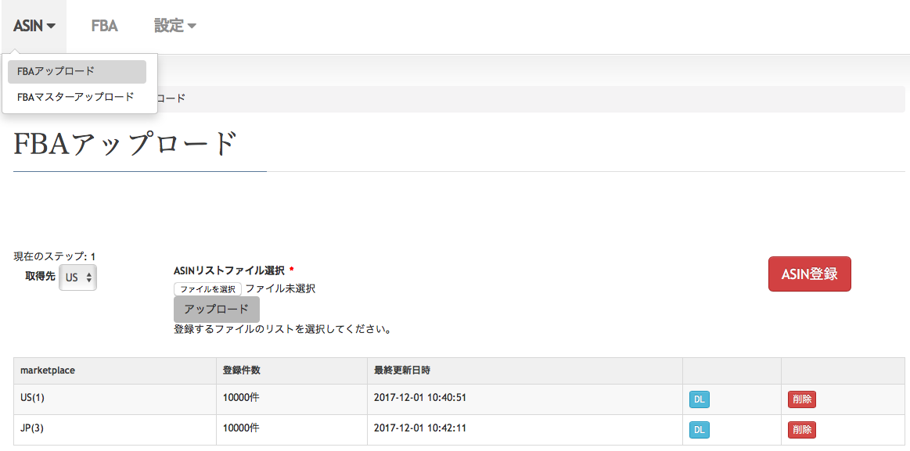
ASINアップロード画面
FBAツール同様ですが通常のアップロードと
マスターアップロード画面があります。
JPの「新品」「中古」のドロップダウンがあります。
JPの「新品」「中古」の行があります。

Slide 4
必要な収集データ
「最安価格の平均」
１日1回最安価格を取得。過去60日分保存。新品・中古（ほぼ新品・非常に良い）それぞれ。
「ランキング上昇」

